Slide 1
Kvartalsträffar 2022
Region Norra Norrland

Slide 2
Regionen
Regionen har 31/12
Aktiva Medlemmar 6080 st
Pensionärer 3004 st
20 Klubbar
16 sektioner
Det finns tre klubbsektioner som hör till nationell klubb från andra regioner.

Slide 3
Region fort
Teliaklubben har en klubbsektion som heter ”Seko sektion Telia Norra”. Denna sträcker sig över två regioner, 22 Mellannorrland samt 25 Norra norrland.
Seko SIS -klubben har en klubbsektion ”Seko SIS sektion Norr”. Denna sträcker sig över två regioner, 22 Mellannorrland samt 25 Norra norrland.
Trafikverksklubben har en klubbsektion ”Sektion Trafikverket Nord”. Denna sträcker sig över två regioner, 22 Mellannorrland samt 25 Norra norrland.

Slide 4
Regionklubb
Det finns en regionklubb under regionstyrelsen.
Regionklubb har 1091 medlemmar
Regionklubben kommer under Q1 att bilda 3 sektioner
Energi Nord
Pensionärer VB
Pensionärer NB
Regionklubben avvaktar att bilda sektioner på Swedavia och Hector rail

Slide 5
Assistenter och Ombudsmän
Luleå Hermelinsgatan 23 b
Sofia Henriksson Assistent 010-4821732 sofia.henriksson@seko.se
Torgny Larsson ( Sjuk)
Mats Wennberg 0920-236632 mats.wennberg@seko.se
Lars Nilsson 0920-236633 lars.nilsson@seko.se
Anna Nilsson 0104821769 anna.nilsson@seko.se

Slide 6
Assistenter och Ombudsmän
Umeå Västra Norrlandsgatan 11 b 3 tr
Maria Blixt Assistent 090-109776 maria.blixt@seko.se
Gunnar Dahlberg 090-109775 gunnar.dahlberg@seko.se
Lars Jakobsson 090-109773 lars.jakobsson@seko.se

Slide 7
Årsmöte 2022
Vad skall klubbar/sektioner skicka in till Regionen?
Seko vill ha in
- Uppdragsrapport
- Protokoll
- Revisorernas berättelse
- Årsbokslut
- Puma ansvarig

Slide 8
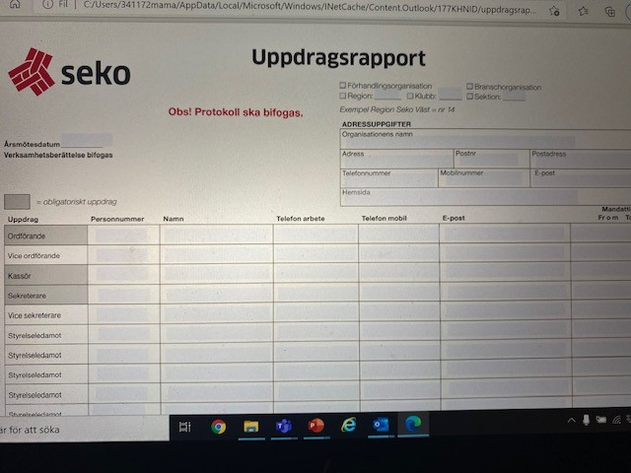
Uppdragsrapport

Slide 9
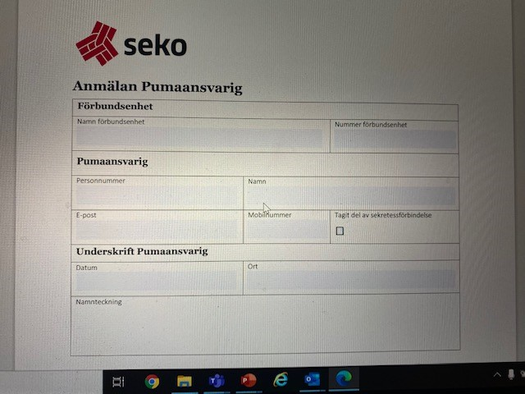
PUMA

Slide 10
Höstmöte 2022
Vad skall klubbar/sektioner skicka in till Regionen?
Seko vill ha in
- Avgiftstegen 1-20 NY blankett
- Protokoll
- Aktivitetsplan
- Budget

Slide 11
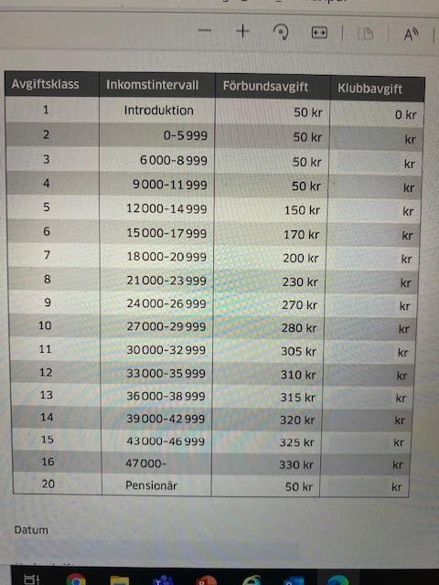
Avgift stege 2022

Slide 12
Lönerevision
Vid lönerevision skall klubben/sektionen skicka in ifylld blankett till Assistenterna med Ny lön och när lönen börjar gälla
Blanketten skickas ut till alla klubbar/sektioner
Det är bara på Sekos blankett lönerevisionen ska fyllas i men personnummer.

Slide 13
Klubbar/sektioner uppgift
Alla klubbar/sektioner skall se till att telefonnummer, mail adresser och rätt lön finns på alla medlemmar.
Kontaktpersoner med namn och telefonnummer under klubben.
Medlemmar kan själv gå in på www.seko.se och logga in och fylla i korrekta uppgifter.

Slide 14
Maktutbildning
Bakgrund: I en samtalsrunda LO gjorde med förbunden under hösten 2019 utryckte flera av dessa att man upplevde fackligt/politiskt tysta arbetsplatser.
Att många förtroendevalda avstår att ta samtal/ diskussionen kring både facklig och/eller politiska frågor.
Syfte: Utbildningen ska övergripande bidra till att göra deltagarna, dvs förbundens förtroendevalda verksamma på arbetsplatser, tryggare i rollen, att lyfta samtal om aktuella fackliga och politiska frågor, utifrån arbetarrörelsens värderingar och idé om ett mer jämlikt samhälle. Samt organisera för förändring i den riktningen.

Slide 15
Datum maktutbildning
Utbildningstillfällen
• 18-19 januari 2022, Umeå (sista anmälningsdag 211221)
• 26-27 januari 2022, Luleå (sista anmälningsdag 211231)
• 7-8 februari 2022, Lycksele (sista anmälningsdag 220114)
• 10-11 februari 2022, Umeå (sista anmälningsdag 220114)
• 22-23 februari 2022, Skellefteå (sista anmälningsdag 220125)
• 2-3 mars 2022, Umeå (sista anmälningsdag 220201)
• 17-18 mars 2022, Luleå (sista anmälningsdag 220221)

Slide 16
Datum Maktutbildning
• 22-23 mars 2022, Haparanda (sista anmälningsdag 220221) digital
• 29-30 mars 2022, Skellefteå (sista anmälningsdag 220301)
• 10-11 maj 2022, Kiruna (sista anmälningsdag 220415)
• 17-18 maj 2022, Piteå (sista anmälningsdag 220415

Slide 17
Medlemsutbildningar

Slide 18
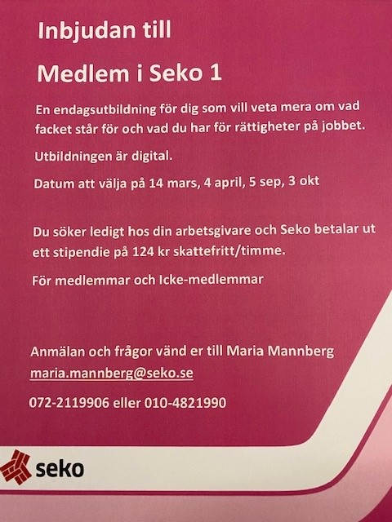
Medlem i Seko 1

Slide 19
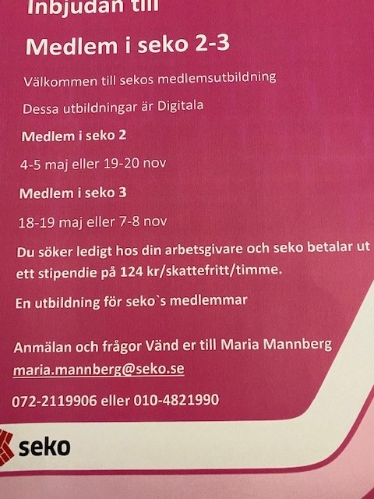
Medlem i Seko 2 & 3

Slide 20
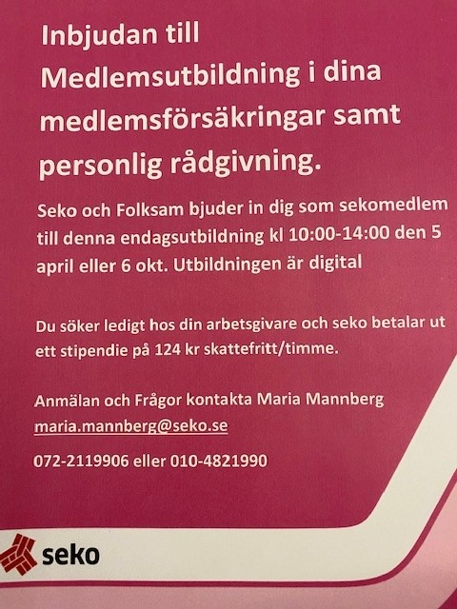
Medlemsförsäkringar med rådgivning

Slide 21
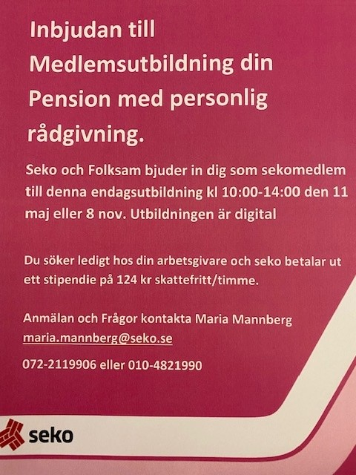
Pensionsutbildning med rådgivning

Slide 22
Vad gäller vid medlemsutbildnig
Medlemmen söker ledigt genom Ag ”Ledighet utan lön”
Seko betalar ut ett stipendium på 124 kr skattefritt per timme

Slide 23
Medlemsvecka 17
Medlemsveckan 25-29/4 2022
Aktiviteter i Regionen skickas in till maria.mannberg@seko.se
Vill ni att vi kommer ut till er under medlemsveckan?
Vad skall vi göra? Målsättning
- Värva medlemmar
- Sprida budskap
- Registrera samtal under veckan

Slide 24
Medlemsveckan 17
Beställningslänk kommer den 9 mars och gäller till 23 mars.
För de som ej beställt kommer en påminnelse att skickas ut den 16 mars
Medlemsutbildning 29 april ” Gör din arbetsmiljö röst hörd”

Slide 25

Gör din arbetsmiljö röst hörd 29/4

Slide 26
F/P aktiviteter
Stadgarna säger att alla klubbar skall utse facklig Politisk ansvarig och rapportera in det till seko ( Uppdragsrapporten)
Facklig/Politiska utskottet kommer att bjuda in ALLA Facklig Politiska ansvariga till ringaktiviteter 30/3 kl 17-19,5/4 kl 17-19,och 20/4 kl 17-19

Slide 27
Region styrelsen/Ombudsmän
Region styrelsen och ombudsmän vill gärna komma ut och träffa klubbar och sektioner ute på arbetsplatserna. Vi vill även delta på Årsmöten/Höstmöten/medlemsmöten/styrelsemöten under 2022 fysiskt eller digitalt.
Om ni vill ha med oss kontakta maria.mannberg@seko.se

Slide 28
Mötesplan 2022 Kvartalsträffar
Kvartalsträff 2 den 11/5 Fackligt /Politisk ansvariga i klubb/sektioner
Kvartalsträff 3 den 9/9 Studieansvarig i klubbar sektioner

Slide 29
SLUT

